Slide 1


EU PENÍZE ŠKOLÁM
Zlepšení podmínek pro vzdělávání na základních školách
Operačního programu Vzdělání pro konkurenceschopnost
Číslo a název klíčové aktivity: III/2 Inovace a zkvalitnění výuky prostřednictvím ICT
Číslo DUM: VY_12_INOVACE_NS.1R.1C.14
Jméno autora: Mgr. Daniela Ševčíková
Datum (období) vytvoření DUM: duben až květen 2013
Ročník: 1.
Vzdělávací oblast: Člověk a jeho svět
Vzdělávací obor: Náš svět
Klíčová slova: zelenina, zdravá výživa, vitamíny, kořen, list, květ, plod
Anotace: Žáci se učí druhy zeleniny, proč je člověk pěstuje, jaké části rostliny se konzumují, co je to zdravá výživa a vitamíny.
Druh učebního materiálu: Prezentace PowerPoint
Očekávaný výstup: Žáci znají různé druhy zeleniny, umí je vyjmenovat, ví, že jsou součástí zdravé výživy a obsahují vitamíny.

Slide 2
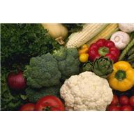


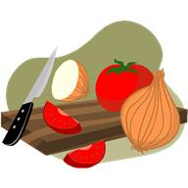
Z E L E N I N A
Z E L E N I N A

Slide 3
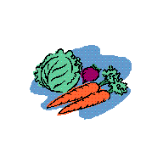
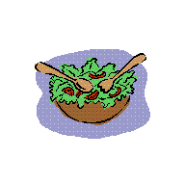
ZELENINA obsahuje množství vitamínů.
Jsou součástí zdravé výživy.
U některých druhů zeleniny se využívá jejich kořen, u jiných zesílený stonek, listy, plody nebo semena.

Slide 4
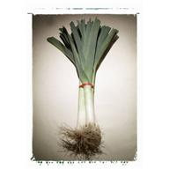
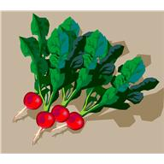

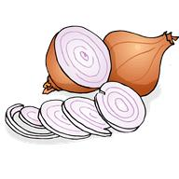
Pro zesílený stonek se pěstuje:
pórek
ředkvička
cibule
česnek

Slide 5

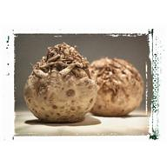


Pro kořen:
mrkev
celer
řepa
petržel

Slide 6

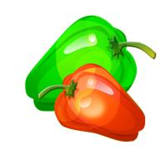
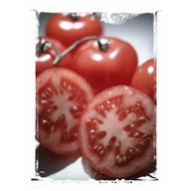
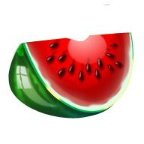

Pro plod:
paprika
lilek
rajče
meloun
okurek

Slide 7
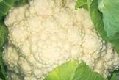
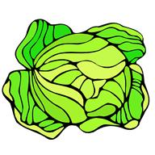

Květák se pěstuje pro zakrnělý květ.
Pro listy se pěstuje například:
zelí
petržel
(nať petržele)

Slide 8
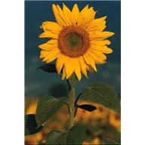
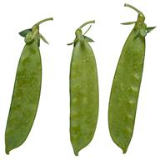

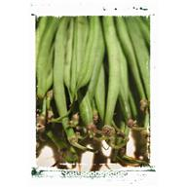
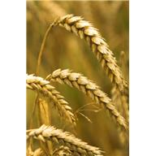
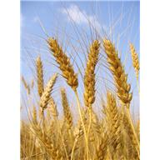
Pro semena se pěstuje:
hrášek
kukuřice
slunečnice
fazole
pšenice
ječmen

Slide 9

K O N E C
Zdroje, obrázky, citace:
Autorem materiálu je Mgr. Daniela Ševčíková, pokud není níže uvedeno jinak.
Použity obrázky sady MS Office.

